Slide 1
Møte i Folloregionen
Fylkesråd Siv Henriette Jacobsen
10.09.2021

Slide 2
Nytt fra Viken
Folkehelseundersøkelsen i Viken
Trafikksikkerhet
Kultur og mangfold
Aktuelle høringer
Næringstilskudd
Tilskudd til Idrett, friluftsliv og fysisk aktivitet
Inntaket til videregående opplæring

Slide 3
Folkehelseundersøkelsen (FHUS)
Digital spørreskjemaundersøkelse (epost og sms)
Gjennomført av Folkehelseinstituttet i Agder, Hordaland, Sogn og Fjordane, Troms og Finnmark, Nordland og Rogaland, Møre og Romsdal
Planlagt høsten 2021: Vestfold og Telemark (oktober), Viken (november)
Fylkesrapport og kommunetabeller (gratis for kommunene)
Notes:
FHUS er en folkehelseundersøkelse som gjennomføres av Folkehelseinstituttet i samarbeid med fylkeskommunene. Det er en digital spørreskjemaundersøkelse som sendes ut til et representativt utvalg av befolkningen over 18 år.
Dette er viktig for oss i Viken fordi dette gir oss mye kunnskap som ikke finnes på kommune- og fylkesnivå for Viken. Det gjelder særlig informasjon om trivsel, nærmiljø og livskvalitet, og kunnskap om sosial ulikhet, som vi vet er en utfordring i Viken. Dette er kunnskap som blant annet er viktig i planarbeidet som nå skal gjøres.
Undersøkelsen er allerede gjennomført i Agder, Hordaland, Sogn og Fjordane, Troms og Finnmark, Nordland, Rogaland og Møre og Romsdal. Høsten 2021 planlegges den gjennomført i Vestfold og Telemark og Viken. Folkehelseinstituttet utarbeider en fylkesrapport med gjennomsnittstall for Viken, i tillegg til tall for alle de ulike regionrådsområdene. Alle kommunene får tabeller med gjennomsnittstall på alle variablene for sin kommune. Det vil også være mulig å få datafilene slik at man kan gjøre videre analyser i etterkant. Folkehelseavdelingen i Viken FK vil kunne bistå i dette arbeidet.

Slide 4
FHUS i Viken
Planlagt i november 2021 og går ut til om lag 250 000 innbyggere over 18 år i Viken vi epost og sms.
Avsender er Folkehelseinstituttet/Viken FK, og finansieres av Viken FK
Undersøkelsen handler bl.a. om innbyggeres livskvalitet og trivsel i nærmiljøet.
Hvis vi skal skape gode lokalsamfunn og nærmiljø, må vi vite hvordan folk har det!
Se mer på viken.no: Dette er folkehelseundersøkelsen i Viken - Viken fylkeskommune
Notes:
Undersøkelsen sendes etter planen ut i november, og resultatene ventes i januar/februar 2022. Avsender er Viken Fylkeskommune og Folkehelseinstituttet og finansieres av Viken fylkeskommune. Undersøkelsen er en av de største folkehelseundersøkelsene i Norge og sendes ut til om lag 250 000 mennesker i Viken. Undersøkelsen handler bl.a. om innbyggeres livskvalitet og trivsel i nærmiljøet. Dvs. at hvis vi skal skape gode lokalsamfunnet og nærmiljø må vi vite hvordan folk har det. Undersøkelsen dekker mange tema som er relevante for mange ulike fagområder i fylkeskommunen og kommunene. Det blir blant annet spurt om: Nærmiljø, trivsel, boforhold, fysisk og psykisk helse, livskvalitet, fysisk miljø, tilhørighet og tid brukt på omsorgsarbeid.
Det som nå er viktig er at kommunene er med og sprer informasjon om undersøkelsen og er med å engasjerer innbyggerne. Vi er avhengige av kommunene i kommunikasjonsarbeidet. Folkehelsekoordinatorene i kommunene er informert om arbeidet. Fylkeskommunen skal utarbeide kommunikasjonsmateriell som kommunene kan bruke i ulike medier, som for eksempel pressemeldinger, filmer etc. Mer informasjon vil dere også finne på viken.no under folkehelse.

Slide 5
Trafikksikkerhet
«Mobilitetsnettverket» etablert på Teams før sommeren
Trafikksikkerhetsutvalg med kommuneregionene, Statens Vegvesen, Politiet, UP og Trygg trafikk
Oppstartsmøte 06.09.2021.

Slide 6
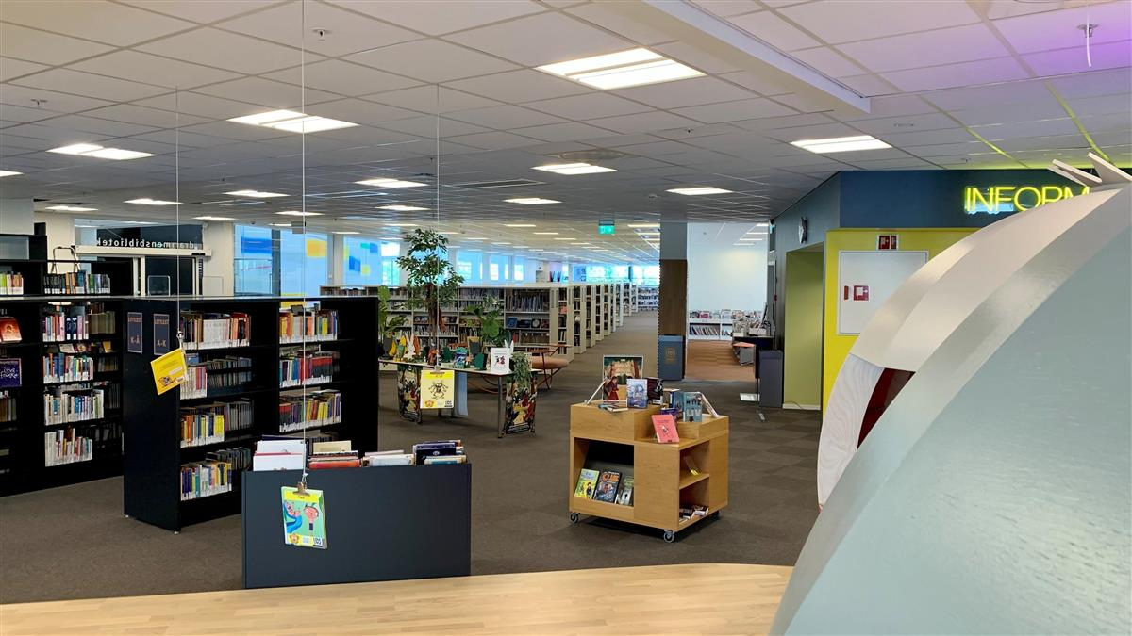
Kultur og mangfold
Tre temastrategier:
kunst og kultur
Bibliotekutvikling
frivillighet
Bibliotek-dagene
Kulturell skolesekk
Satsing på formidlingskompetanse
Anskaffelse av biblioteksystem
Notes:
Undersøkelsen sendes etter planen ut i november, og resultatene ventes i januar/februar 2022. Avsender er Viken Fylkeskommune og Folkehelseinstituttet og finansieres av Viken fylkeskommune. Undersøkelsen er en av de største folkehelseundersøkelsene i Norge og sendes ut til om lag 250 000 mennesker i Viken. Undersøkelsen handler bl.a. om innbyggeres livskvalitet og trivsel i nærmiljøet. Dvs. at hvis vi skal skape gode lokalsamfunnet og nærmiljø må vi vite hvordan folk har det. Undersøkelsen dekker mange tema som er relevante for mange ulike fagområder i fylkeskommunen og kommunene. Det blir blant annet spurt om: Nærmiljø, trivsel, boforhold, fysisk og psykisk helse, livskvalitet, fysisk miljø, tilhørighet og tid brukt på omsorgsarbeid.
Det som nå er viktig er at kommunene er med og sprer informasjon om undersøkelsen og er med å engasjerer innbyggerne. Vi er avhengige av kommunene i kommunikasjonsarbeidet. Folkehelsekoordinatorene i kommunene er informert om arbeidet. Fylkeskommunen skal utarbeide kommunikasjonsmateriell som kommunene kan bruke i ulike medier, som for eksempel pressemeldinger, filmer etc. Mer informasjon vil dere også finne på viken.no under folkehelse.

Slide 7
Aktuelle og viktige høringer
Planprogrammet – 24. september
Handlingsprogrammet for samferdsel – 15. september
Notes:
Undersøkelsen sendes etter planen ut i november, og resultatene ventes i januar/februar 2022. Avsender er Viken Fylkeskommune og Folkehelseinstituttet og finansieres av Viken fylkeskommune. Undersøkelsen er en av de største folkehelseundersøkelsene i Norge og sendes ut til om lag 250 000 mennesker i Viken. Undersøkelsen handler bl.a. om innbyggeres livskvalitet og trivsel i nærmiljøet. Dvs. at hvis vi skal skape gode lokalsamfunnet og nærmiljø må vi vite hvordan folk har det. Undersøkelsen dekker mange tema som er relevante for mange ulike fagområder i fylkeskommunen og kommunene. Det blir blant annet spurt om: Nærmiljø, trivsel, boforhold, fysisk og psykisk helse, livskvalitet, fysisk miljø, tilhørighet og tid brukt på omsorgsarbeid.
Det som nå er viktig er at kommunene er med og sprer informasjon om undersøkelsen og er med å engasjerer innbyggerne. Vi er avhengige av kommunene i kommunikasjonsarbeidet. Folkehelsekoordinatorene i kommunene er informert om arbeidet. Fylkeskommunen skal utarbeide kommunikasjonsmateriell som kommunene kan bruke i ulike medier, som for eksempel pressemeldinger, filmer etc. Mer informasjon vil dere også finne på viken.no under folkehelse.

Slide 8
Næringstilskudd
BIO-midler
- 91 bedrifter har fått støtte i 2021
- Nye 60 millioner kr. utlyst. Løpende behandling av saker
Støtteordninger på Næring utlyses 15. september
Regionalt forskningsfond
Planlegges utlysning av hovedprosjekter med søknadsfrist 20. oktober

Slide 9
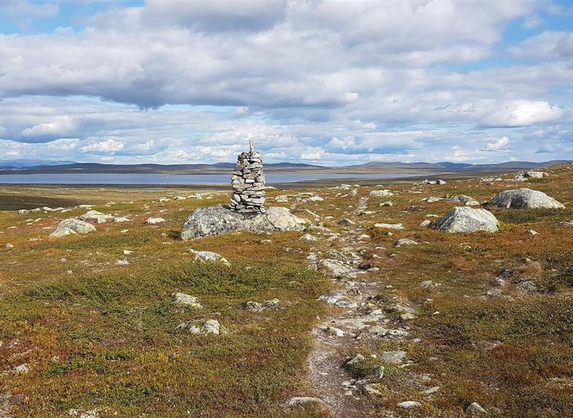
Friluftslivets uke - tilskudd
Tilskudd til bedre tilgjengelighet i friluftsområder
Søknadsfrist 15. september
Les mer her
Tilskudd til friluftslivets ferdselsårer
Søknadsfrist: 15 september
Les mer her
Notes:
Undersøkelsen sendes etter planen ut i november, og resultatene ventes i januar/februar 2022. Avsender er Viken Fylkeskommune og Folkehelseinstituttet og finansieres av Viken fylkeskommune. Undersøkelsen er en av de største folkehelseundersøkelsene i Norge og sendes ut til om lag 250 000 mennesker i Viken. Undersøkelsen handler bl.a. om innbyggeres livskvalitet og trivsel i nærmiljøet. Dvs. at hvis vi skal skape gode lokalsamfunnet og nærmiljø må vi vite hvordan folk har det. Undersøkelsen dekker mange tema som er relevante for mange ulike fagområder i fylkeskommunen og kommunene. Det blir blant annet spurt om: Nærmiljø, trivsel, boforhold, fysisk og psykisk helse, livskvalitet, fysisk miljø, tilhørighet og tid brukt på omsorgsarbeid.
Det som nå er viktig er at kommunene er med og sprer informasjon om undersøkelsen og er med å engasjerer innbyggerne. Vi er avhengige av kommunene i kommunikasjonsarbeidet. Folkehelsekoordinatorene i kommunene er informert om arbeidet. Fylkeskommunen skal utarbeide kommunikasjonsmateriell som kommunene kan bruke i ulike medier, som for eksempel pressemeldinger, filmer etc. Mer informasjon vil dere også finne på viken.no under folkehelse.

Slide 10
Inntak til videregående opplæring
Flere enn i fjor er kommet inn på sitt førstevalg
For videregående trinn 1: 83,9 prosent mot 80,2 på samme tid i fjor
For alle tre årskullene: 91,6 prosent mot 89,6 prosent totalt
Ni av ti elever har kommet inn på sitt førstevalg
Færre enn i fjor står uten skoleplass

Slide 11
Læreplass i Viken
700 flere har fått læreplass første halvår 2021 enn i samme periode i fjor
Læreplasser er viktige, både for dem som søker, og for bedriftene. Dette er morgendagens ansatte og viktig for å styrke og beholde fagkompetanse som samfunnet trenger i framtiden.

